Slide 1
WebSolutions: 新計劃、新機會
WebSolutions: New Programs, New Opportunities
Frances Siu
專業經理級
Professional Coordinator
四個佣金週期共賺取HK$34,500
HK$34,500 in 4 Commission weeks
本簡報中提到的收入等級純屬舉例說明，無意代表美安香港超連鎖™店主的一般收入，也無意表示任何超連鎖™店主皆可賺取同等收入。美安香港超連鎖™店主的成功與否，取決於其在發展事業時的努力、才能與投入程度。
The income levels mentioned in the following presentation are for illustration purposes only. They are not intended to represent the income of a typical Market Hong Kong UnFranchise ™Owner, nor are they intended to represent that any given Independent UnFranchise ™ Owner will earn income in that amount. The success of any Market Hong Kong Independent UnFranchise ™ Owner will depend upon the amount of hard work, talent, and dedication which he or she devotes to building his or her Market Hong Kong Business.

Slide 2
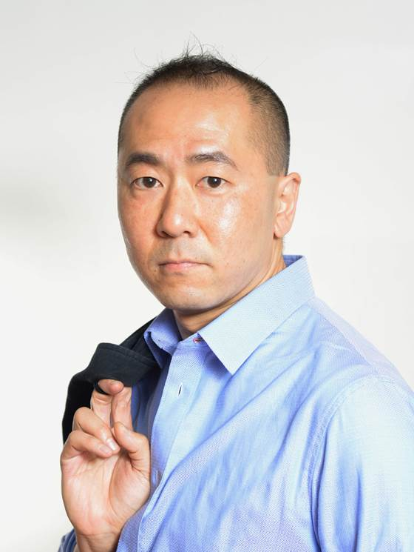
WebSolutions: 新計劃、新機會
WebSolutions: New Programs, New Opportunities
Matthew Lai
主管經理級
Master Coordinator
四個佣金週期共賺取HK$16,100
HK$16,100 in 4 Commission weeks
本簡報中提到的收入等級純屬舉例說明，無意代表美安香港超連鎖™店主的一般收入，也無意表示任何超連鎖™店主皆可賺取同等收入。美安香港超連鎖™店主的成功與否，取決於其在發展事業時的努力、才能與投入程度。
The income levels mentioned in the following presentation are for illustration purposes only. They are not intended to represent the income of a typical Market Hong Kong UnFranchise ™Owner, nor are they intended to represent that any given Independent UnFranchise ™ Owner will earn income in that amount. The success of any Market Hong Kong Independent UnFranchise ™ Owner will depend upon the amount of hard work, talent, and dedication which he or she devotes to building his or her Market Hong Kong Business.

Slide 3
[
]
WebSolutions: 新產品，新計劃，新機會

Slide 4
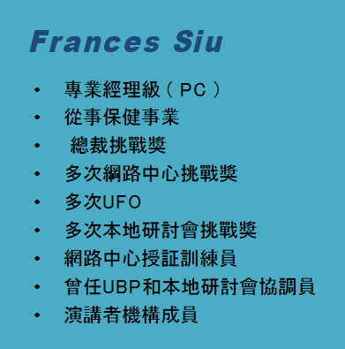
Matthew Lai
主管經理級 (MC)
全職 I.T. 人 (Project Manager)
資訊科技學士
二十年資訊科技行業經驗
多次MUFO 得主
多次本地研討會挑戰賽得主
網絡中心授證訓練員
演講者機構成員
多次網絡中心挑戰獎

Slide 5
每人每天平均花5.2小時在使用行動裝置
74％的使用者更有可能造訪行動裝置最佳化的網站
網絡趨勢
85％的消費者期望企業活躍地使用社交媒體
每天有34億筆GOOGLE搜尋，其中61%是來自本地搜尋
88％的消費者閱讀線上評論來衡量本地企業的品質
資料來源：富比世雜誌線上調查
Notes:
講師筆記：
談論要點：
我們都是網站的消費者。想想看，你都在哪裡看報紙、進行社交生活等等。
你同意大家都在網絡上找尋他們要的資料嗎？
在網絡上做生意，業主才能跟他們的顧客以及潛在顧客互動。
顧客都期待可以在網站上先瀏覽產品。

Slide 6
一個已經證實、可複製的系統，可提供
小型企業主有效的網絡營運
我們可以一起幫助企業和團體：
增加利潤
提升生意的客流量
減少開支
增加互動
增加顧客滿意度
行銷他們的生意
Notes:
講師筆記：
再次重申，請使用可以更清楚說明你的夥伴關係的文字，所以請說「我們」而不是「我」

Slide 7
不只是一個網站
我們所有的網站都包含：
無限的支援
無限次數的網站修改
無限個電子郵件帳戶
無限網站流量
免費軟體升級
響應式網站設計
電子商務
聯絡資訊管理
電子郵件行銷
照片藝廊
嵌入式影片
社交媒體工具
SEO、SEM工具
顧客關係管理工具
安全代管
Notes:
講師筆記：
這是簡介 － 目的是讓大家期待我們接下來講的內容。
簡單來說，涵蓋最大的主題「網站、行銷工具、無限支援、安全性」。
目的是以簡單的圖表展示 － 包含我們的解決方案是甚麼／逐漸灌輸產品信心。
花一分鐘以內的時間說明 － 後面將說明細節。

Slide 8
[
]
B2B 解決方案
行銷 & 購物年金

Slide 9
社交媒體
社交媒體管理、網絡信譽管理、高級臉書廣告
社交媒體
數位行銷
本地搜尋引擎優化、區域性搜尋引擎優化、GOOGLE廣告、內容撰寫、Wordpress.org
網站代管
基本會員每月代管 一般會員每月維護和管理套裝 管理會員每月維護和管理套裝
Notes:
講師筆記：
展示客戶可以透過美安網絡中心購買的所有服務
最大的區別是他們要自己做，還是借力我們的專家團隊為他們做。

Slide 10
案例研究: 使用網絡中心後 WINGS OVER WATER
案例研究：使用網絡中心前
WINGS OVER WATER
案例研究：使用網絡中心前 WINGS OVER WATER
使用網絡中心前
他們有兩個營業地點，光是寄送電子郵件給顧客就花了很多時間
顧客現在可以：
線上預約生日派對
查看交通資訊
線上註冊
下載家長須知
瀏覽課程，了解孩子適合哪些課程
Notes:
講師筆記：
舊網站／新網站
由於線上報名、選課和搜尋課程都更方便，線上能見度即帶來業績
網站可回答大多數問題並讓消費者方便搜尋時，便節省了時間

Slide 11
5個C
最成功的網絡中心經營者，是根據以下5個步驟與客戶約定合格的會談
潛在人選(CANDIDATES)：確認潛在人選
名單
現狀(CURRENT)：潛在人選研究
聯絡(CONTACT)：聯絡潛在人選
諮詢(CONSULT)：進行15分鐘諮詢
完成(CLOSE)：產品專員幫你完成銷售

Slide 12
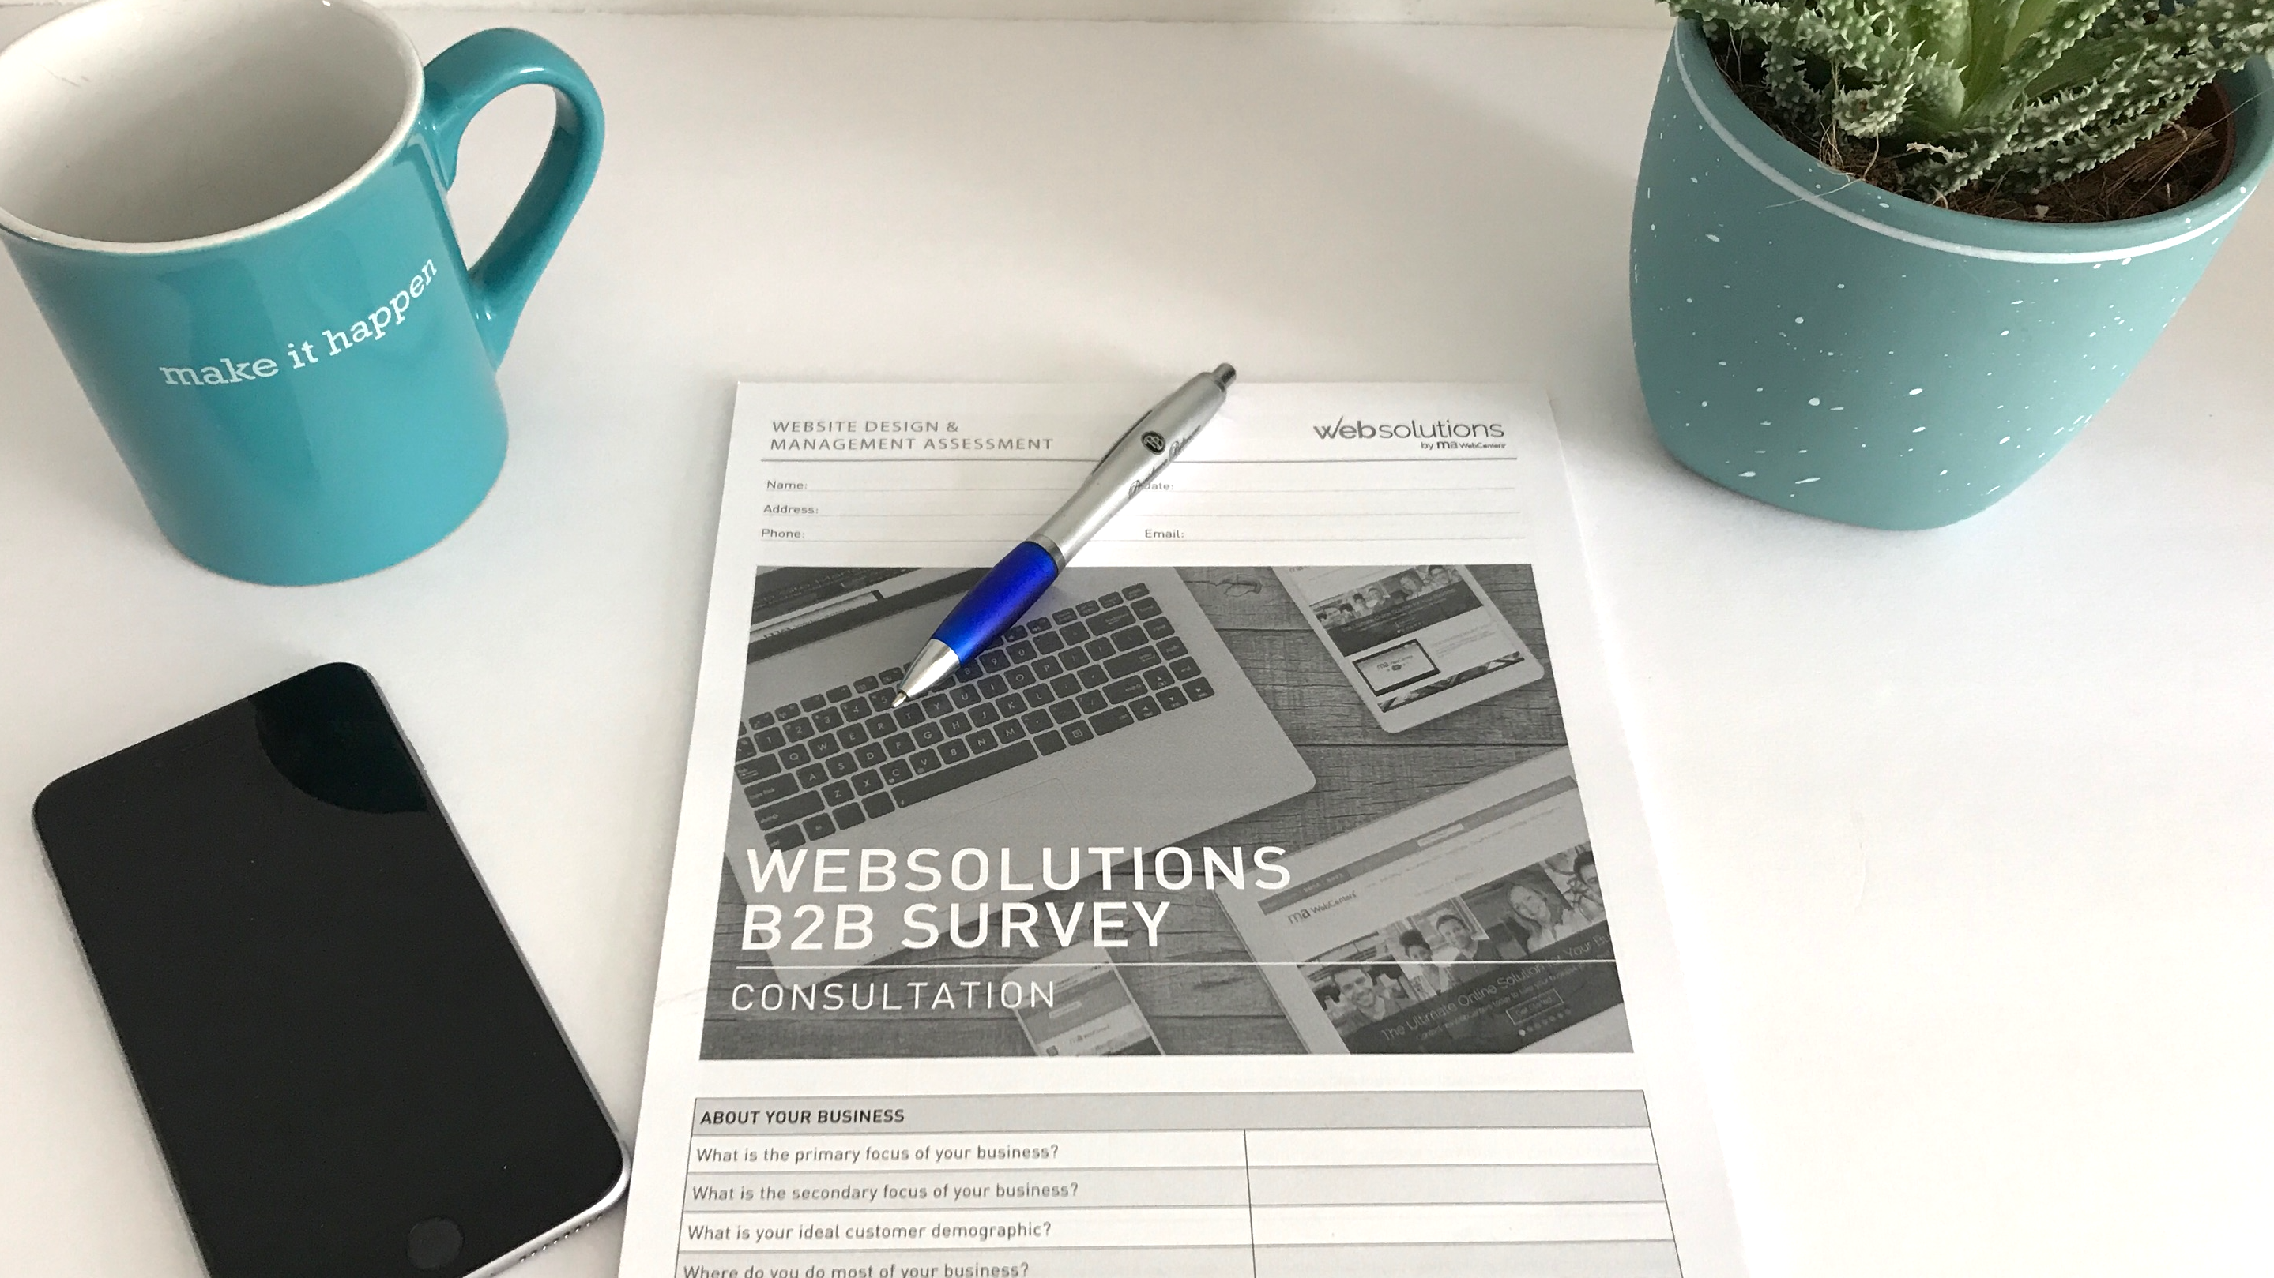
為你自己創業
但你不需孤軍奮鬥

Slide 13
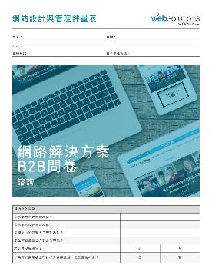
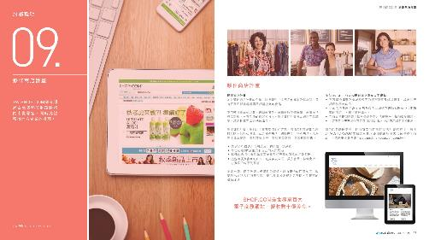
可供下載及/或購買之重要資料
15分鐘諮詢表 超連鎖訂購 T660B2B：三本一組綜合本 T663B2B：網站設計與管理評量表 T662B2B：數位與社交媒體行銷評量表 T664B2B：企業支出評量表 下載：www.mawc411.com
B2B服務目錄 超連鎖訂購 T661B2B：五本一組
下載：www.mawc411.com
Notes:
講師筆記：
我們目前沒有要講如何使用這些工具。這張投影片的目的是簡單地展示一些重要的工具。
銷售過程中會使用到諮詢表、目錄和magnets，所以你至少要下載（免費的）或在超連鎖帳戶中訂購它們（僅適用美國）。
如果你不在美國，你可以至印刷店將它們印出來。

Slide 14
潛在人選 在開始聯絡之前，你需要有一份潛在人選名單
機會隨處可見
Notes:
講師筆記：
步驟一 － 建立名單／物色人選／候選人
有些人會隨便做或跳過這步驟，但它非常重要。如果你不花時間建立一個完整的名單，你可能很快就把可能人選耗盡了。

Slide 15
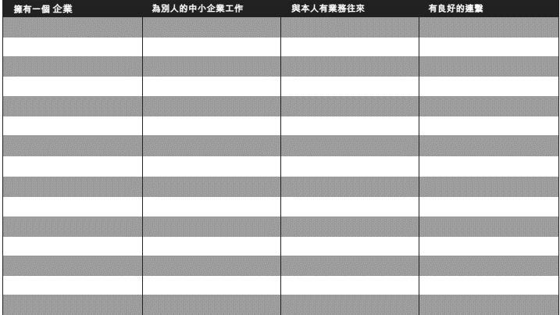
你認識誰？ 一次填入一個行業，逐欄填入
餐廳
承包商
律師
健身房
美容院
汽車修理
牙醫
醫生
園藝
零售商店
社團
教會
其他

Slide 16
現狀 GOOGLE潛在人選以了解他們的目前線上狀態 激勵自己打電話給他們並準備好問題來詢問他們
Notes:
講師筆記：
步驟一 － 建立名單／物色人選／候選人
有些人會隨便做或跳過這步驟，但它非常重要。如果你不花時間建立一個完整的名單，你可能很快就把可能人選耗盡了。

Slide 17
研究潛在人選時該注意甚麼？
利用1分鐘的時間研究潛在對象
舉例：GOOGLE你最喜歡的餐廳並寫下筆記：
他們現在有網站嗎？
網站有甚麼好的地方嗎？
網站有一直在更新嗎？
他們有使用社交媒體嗎？
他們的競爭者有網站嗎？
Notes:
講師筆記：
自信的第二部分是讓你自己有信心。
這開始於你怎麼看待你自己。
你看待自己的某些地方，你是很有自信的。想想看你甚麼時候會認為「對，我真的對這個這個很在行。」 當有人問你某些問題，你可以侃侃而談時，你會對自己的答案會非常有自信，你也知道你比對方更了解這個話題。
那對於你覺得你不在行的事呢？ 很多人都會說，我不擅長去記得別人的名字。很多時候，這只是一個不想去記得別人名字的藉口。試著跟你自己講兩個禮拜「我很會記名字。」每一次當你開始想你自己是一個很不會記名字的人的時候，你就告訴你自己「其實我真的很會記名字」，我跟你保證，兩個禮拜後，你就會發現你對於記名字這件事很在行。
這不在於你有多會記名字，這是關於你怎麼教育你自己。
不要再以錯誤的方式教育你自己，還告訴自己「我這很差、那很差」，告訴自己你很棒，你可以看到自己的進步。
這不是一個立即的魔法，需要持續的努力和改變，但好處是很簡單。

Slide 18
聯絡 了解你的潛在人選以便開啟話題後，就要開始接觸他們，如何聯絡？
Notes:
講師筆記：
步驟一 － 建立名單／物色人選／候選人
有些人會隨便做或跳過這步驟，但它非常重要。如果你不花時間建立一個完整的名單，你可能很快就把可能人選耗盡了。

Slide 19
你要決定如何聯絡他們
不要在忙碌的時間打給他們，例如午餐或是晚餐的時候
“如果我要打電話跟他們約時間，哪一天、哪個時間會比較好?”
聯絡的目的 & 目標:
開啟話題並了解：
是否有需求？
我們可以幫助他們滿足需求嗎？
他們願意進行15分鐘諮詢嗎？
Notes:
TRAINER’S NOTES:
If they understand the purpose of the call/contact, they can be focused on the best end result – a 15 minute consul scheduled based on a solid need that was identified during the conversation
It’s not always a phone call that is best – though a lot of times it is. Social media messaging and texts can be just as effective to communicate if that seems to be the best way to reach someone

Slide 20
諮詢 排定一個15分鐘諮詢
網站設計與管理、數位與社交媒體行銷
Notes:
講師筆記：
一旦你了解一些資訊，接下來就是預訂並進行15分鐘的諮詢。
諮詢表可以在www.mawc411.com上找到，並在超連鎖帳戶（僅限美國）上購買（一本50張）。

Slide 21
成功銷售 與產品專員預約銷售會談
他們會為你完成銷售
Notes:
講師筆記：
你現在確定了候選人、研究了他們、和他們交談並做了15分鐘的諮詢。截至現在

Slide 22
案例研究: 使用網絡中心後
活髮社
網站銷售 ＄20000
零售利潤 ＄12123
網站銷售 200 BV
循環業積 30 BV

Slide 23
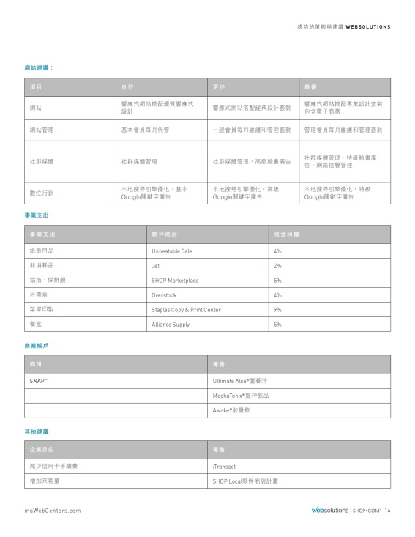
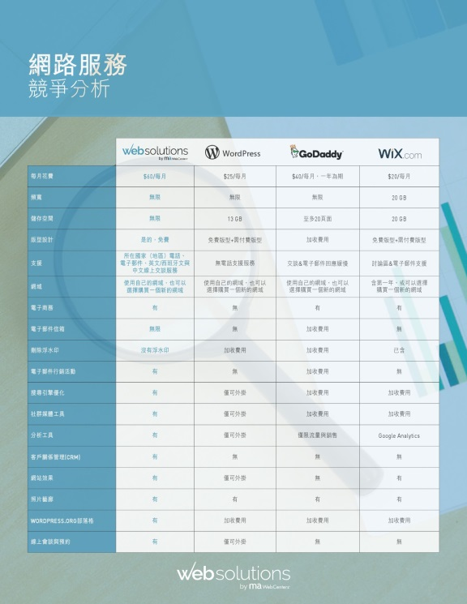
新資源
COMING SOON!
行銷手冊
統計 & 定義
產業特定建議
網絡中心 & 網絡中心專業人士
下載: www.mawc411.com
比較分析表 競爭分析
下載: www.mawc411.com
歡迎手冊 即將上市!
下載: www.mawc411.com
Notes:
Jason

Slide 24
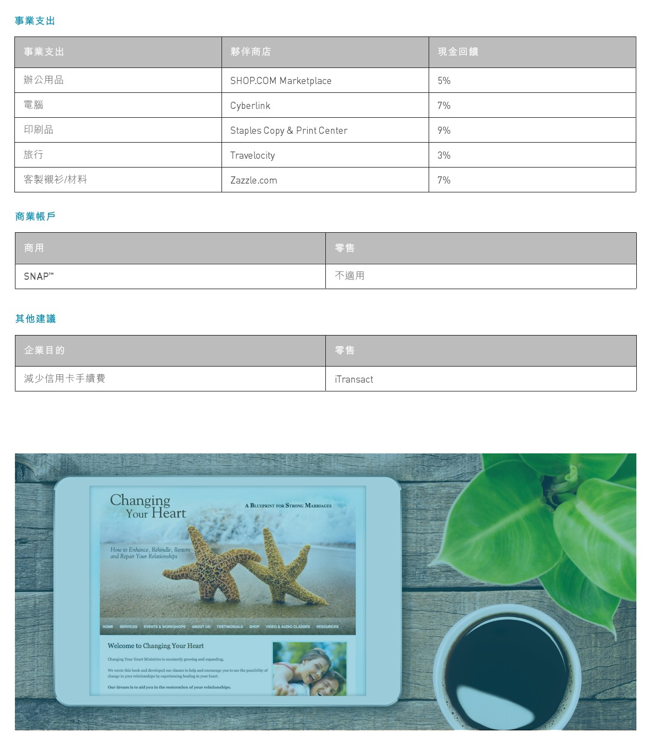
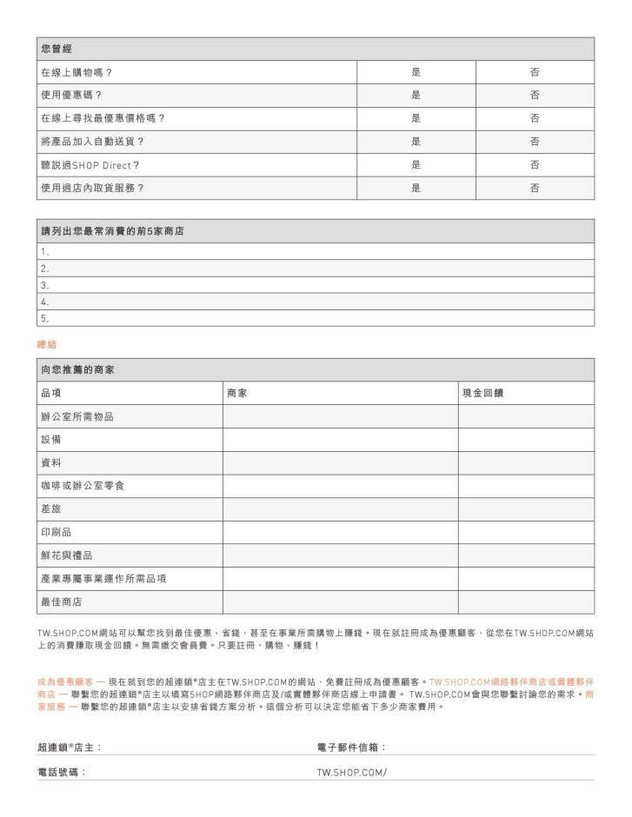
B2B 企業支出評量表
推薦商家
Notes:
SR

Slide 25
網絡解決方案的
潛在銷售對象
企業支出評量
購物年金引發興趣
超連鎖店主
超連鎖店主轉換個人以及事業支出!
借力與商家的合作的力量
Notes:
Jason

Slide 26
全新網絡中心授證 101 & 201 課程
已經登錄在全球會議聯盟系統
歡迎加入我們

Slide 27
擁有網路中心的方法
(1) | (2) | (3)
新購買 | 入門套裝 | 購買3張美安大會門票
HK$2730 | HK$3237 (只限重未購買任何 入門套裝伙伴) | 免費
月費HK$351

Slide 28
2017年11-12月網絡中心訓練
GMTSS課程 | Date日期 | Time時間 | Venue地點
網絡中心授證訓練101 | 2017年11月11日(六) | 14:00 | 深水埗
網絡中心UMO | 2017年11月13日(一) | 18:00 | 尖沙咀
網絡中心授證訓練101 | 2017年11月19日(日) | 14:00 | 尖沙咀
網絡中心授證訓練201 | 2017年11月25日(六) | 14:00 | 尖沙咀
網絡中心UMO | 2017年12月01日(五) | 18:00 | 尖沙咀
網絡中心授證訓練101 | 2017年12月03日(日) | 14:00 | 尖沙咀
網絡中心授證訓練201 | 2017年12月17日(日) | 14:00 | 尖沙咀

Slide 29
2017年11-12月網路中心訓練
GMTSS課程 | Date日期 | Time 時間 | Venue 地點 | Speaker 講師
網路中心授證訓練101 | 2017年11月11日(六) | 14:00 | 深水埗 | Maggie& Carol&Joyee
網路中心UMO | 2017年11月13日(一) | 18:00 | 尖沙咀 | Matthew
網路中心授證訓練101 | 2017年11月19日(日) | 14:00 | 尖沙咀 | Matthew
網路中心授證訓練201 | 2017年11月25日(六) | 14:00 | 尖沙咀 | Kirk & Frances
網路中心UMO | 2017年12月01日(五) | 18:00 | 尖沙咀 | Frances & Winnie
網路中心授證訓練101 | 2017年12月03日(日) | 14:00 | 尖沙咀 | Matthew
網路中心授證訓練201 | 2017年12月17日(日) | 14:00 | 尖沙咀 | Maggie

Slide 30
你需要一個網絡中心
免費開通網絡中心！
請至攤位索取並繳交你的表格
歡迎光臨網絡中心攤位
購買WCT101及201門票
了解網絡中心最新訊息
諮詢網路中心內容
與講師們一起學習如何經營網絡中心事業
Notes:
(I minute )

